Slide 1


基于Web的中国徒步旅游网站的设计与实现
中期答辩
汇报人：牛嘉桢

Slide 2
目录
CONTENT
01
02
03
04
研究进展
研究成果
存在问题
后续计划
RESEARCH PROGRESS
RESEARCH RESULTS
EXISTING PROBLEMS
FUTURE PLANS

Slide 3

01
研究进展
RESEARCH PROGRESS

Slide 4







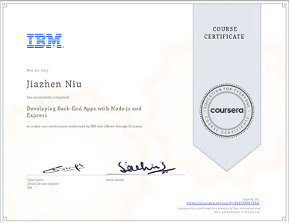
MERN技术栈学习-系统构建
学习记录：
MongoDB
Express
学习基于文档的NoSQL非关系型数据库MongoDB、CRUD操作、索引优化、聚合管道与备份恢复、复制集分片、安全权限管理
学习Express.js路由与中间件、RESTful API、请求响应处理、错误捕获、安全防护。
React
Node.js
学习React组件生命周期与Hooks、虚拟DOM原理、状态管理(Context或Redux)、路由与表单。
学习Node.js环境、异步编程(回调/Promise/async‑await)、I/O操作与安全。

Slide 5
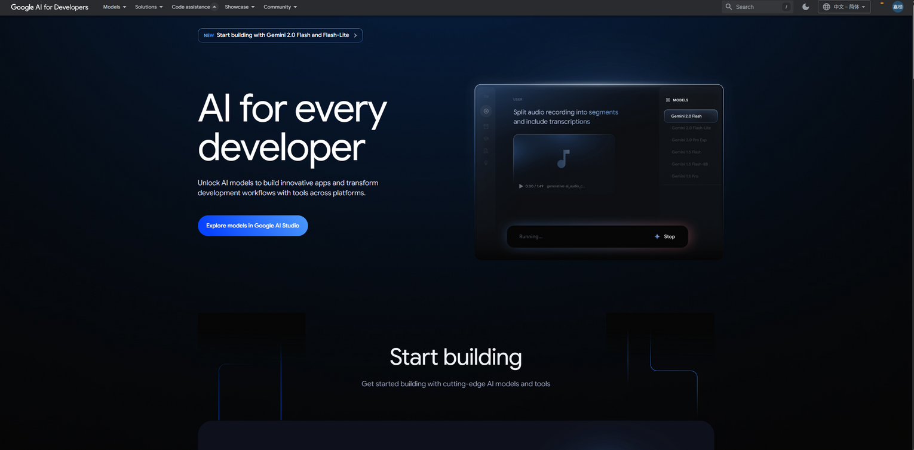
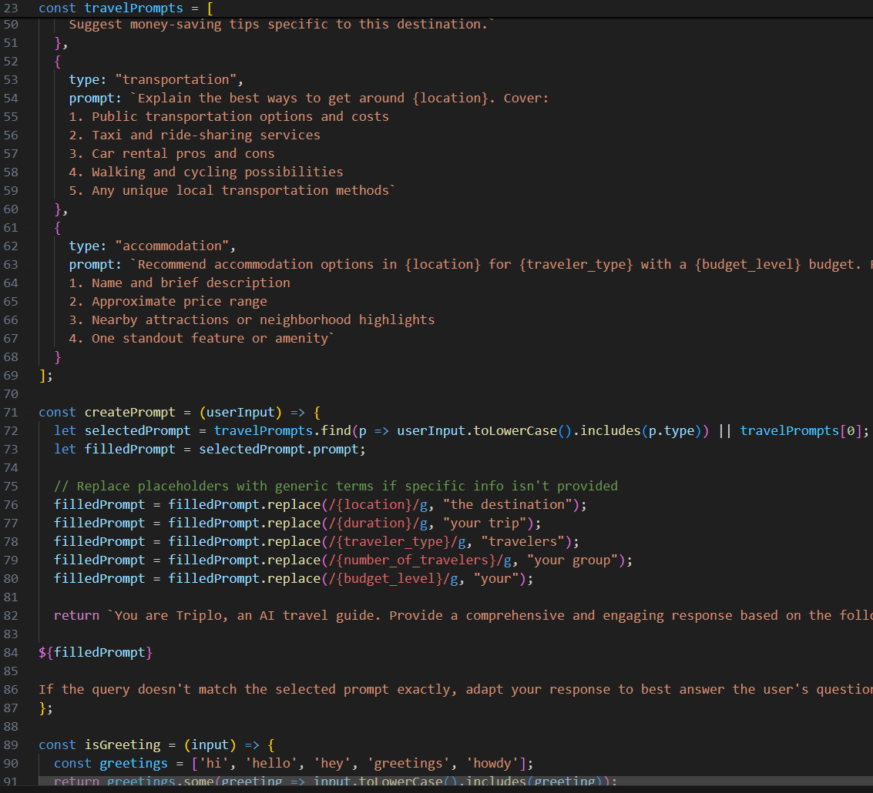
智能推荐系统-Gemini
Gemini——API接入
参考Gemini API官方文档：根据Gemini API的官方文档，了解gemini-1.5-pro的功能、接口格式、请求参数和响应结构。熟悉如何进行身份验证、API调用限制以及如何配置生成参数。
配置API密钥与配置环境变量：配置并获取Gemini API密钥，将其存储在.env文件中。从环境变量中读取API密钥，确保密钥的安全性，避免直接暴露在代码中。
使用Axios发送HTTP请求：在React中使用Axios请求库发送HTTP请求，通过API密钥和生成参数调用Gemini生成模型接口，并处理返回的数据。
结合useEffect与useState获取与展示数据：通过React的useEffect钩子来发送请求并获取数据，使用useState钩子存储响应结果。确保组件在数据加载完成后自动重新渲染，展示生成内容。
处理请求异常与加载状态：实现加载状态指示器，并通过错误捕获机制处理请求中的异常，确保应用稳定性。
Prompt工程及优化生成
定义多种徒步旅游提示模板：travelPrompts数组包含了不同旅行场景的提示模板，如天气、位置、行程、预算、住宿等，为生成的响应提供框架和结构。
动态选择提示模板：createPrompt函数根据用户输入的内容，自动选择最匹配的提示模板，依据关键词（如“天气”、“位置”）来匹配合适的模板。
占位符动态替换： 模板中的占位符（如{location}、{duration}等）会根据用户输入或缺失信息被替换为通用词汇，确保生成的提示有效且清晰。
适应性和灵活性：当用户输入无法完全匹配模板时，代码会选择最合适的模板，或调整内容以适应不同需求，确保生成的回答具有灵活性和高质量。

Slide 6
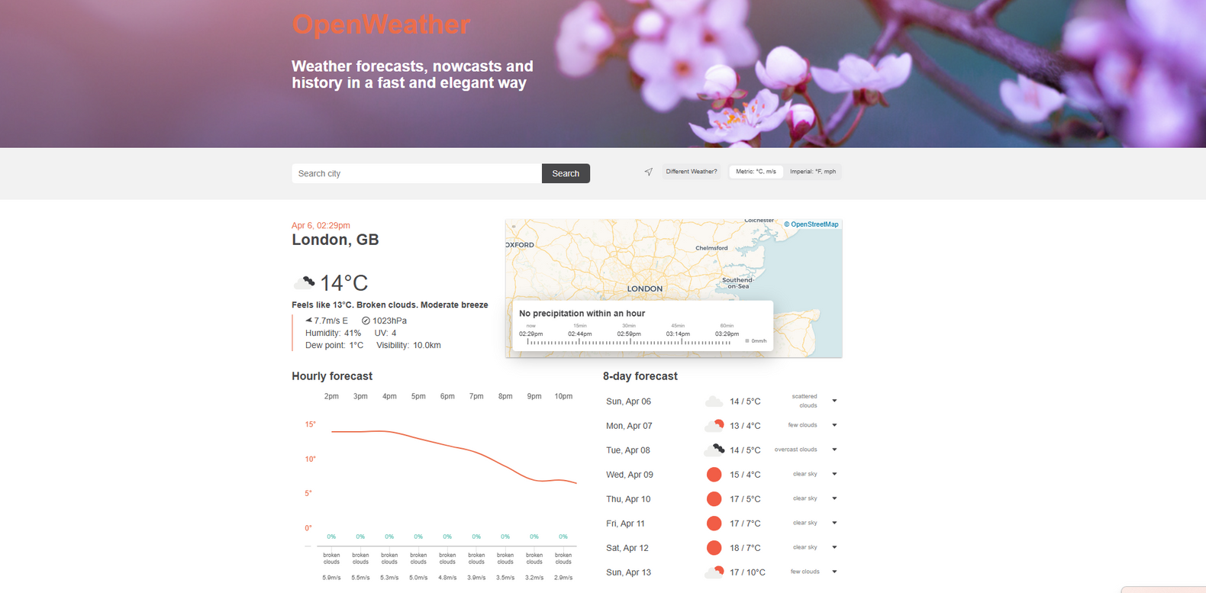
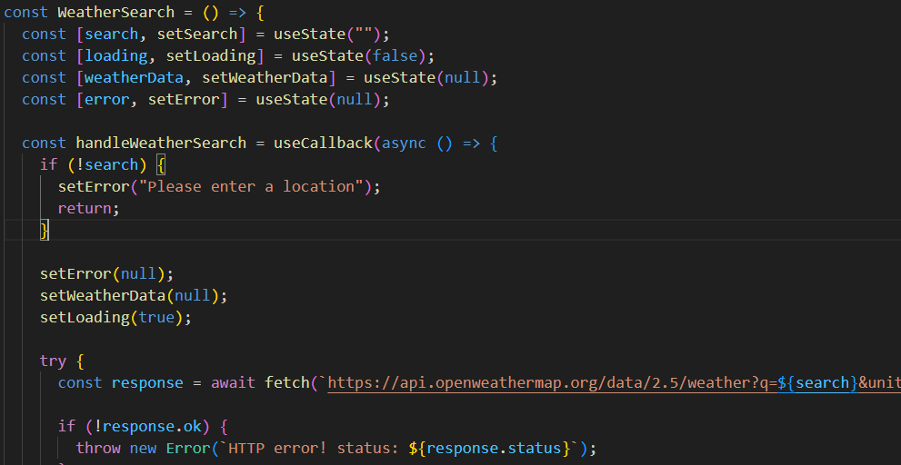
天气状态数据实时更新-Open Weather
Open Weather数据更新原理
实时数据提供：
OpenWeather通过API提供实时天气数据。可通过HTTP请求获取特定城市的天气状态，返回的数据包括温度、 湿度、气压、风速、天气描述、云量等信息。所有数据基于UTC时间同步更新，确保用户获得的是最新的天气信息。
数据刷新机制：
OpenWeather API的刷新机制通过定期更新天气数据来确保时效性。根据设定的刷新频率，数据源会在特定的时间间隔内更新。对于实时天气查询，API优先提供最新的数据库内容，避免使用过期数据。这一机制确保了天气信息始终反映当前气象状况，同时通过缓存策略优化性能，确保数据同步的准确性和及时性
用户请求与数据同步：
每当用户通过API发起天气请求时，OpenWeather从最新的数据库中获取相应城市的数据，即便是缓存的数据，OpenWeather也会尽量提供最新的更新，确保返回的数据具有时效性和准确性。
实时天气查询功能实现
初始化状态：使用useState钩子初始化search（城市名称）、loading（加载状态）、weatherData（天气数据）和error（错误信息）状态。这样可以在用户输入城市名和获取天气数据时，动态更新页面内容。
处理天气查询：handleWeatherSearch作为核心函数，通过fetch API向OpenWeather API发送请求，获取指定城市的天气数据。该函数会检查用户输入是否为空，如果为空则提示用户输入城市名。请求成功后，解析返回的json数据并更新weatherData状态，显示温度和天气描述。
显示结果与错误处理：若数据成功获取，页面展示城市名、温度和天气状况。若出现错误（如无效城市名或API请求失败），则显示错误提示。
系统通过如上数据处理机制，保证了天气状态数据的实时更新

Slide 7
02
研究成果
RESEARCH RESULTS

Slide 8
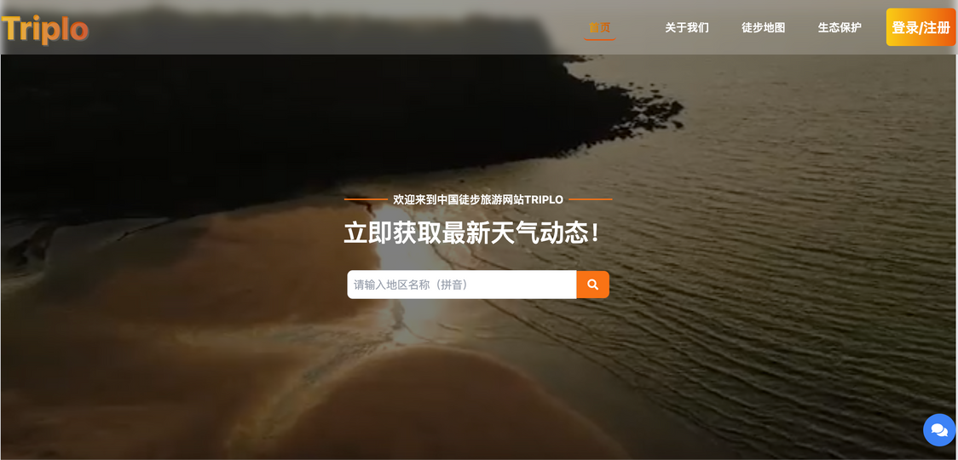
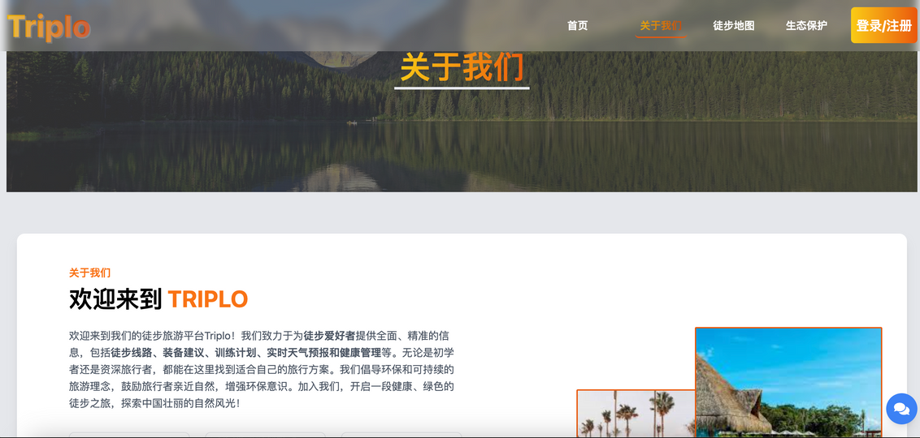
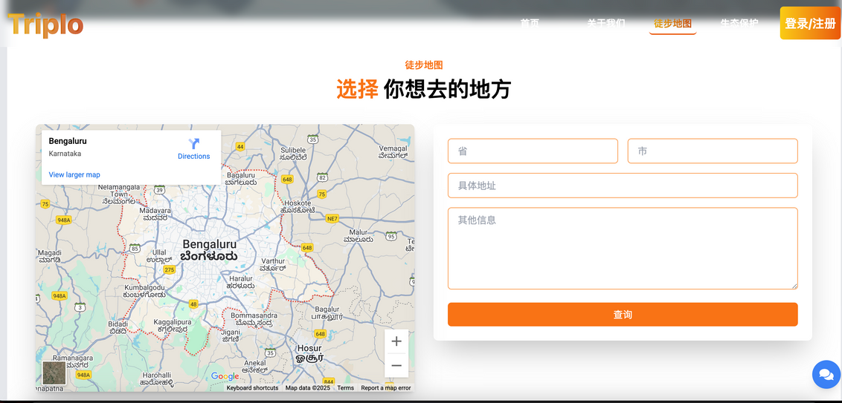
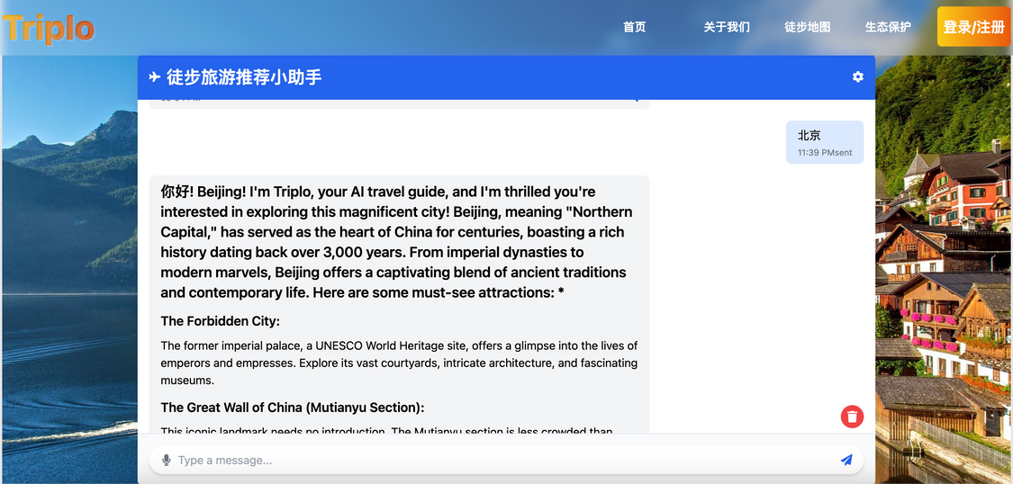
研究结果—系统页面图

Slide 9
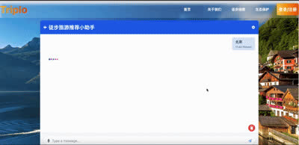
研究结果—Triplo智能助手

Slide 10
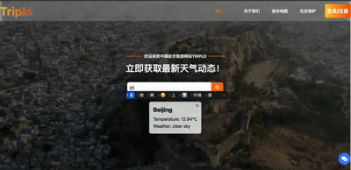
研究结果—天气状态实时查询

Slide 11
03
存在问题
EXISTING PROBLEMS

Slide 12




存在问题
模块不完善
如下模块暂未开发：
徒步地点收藏评分模块
酒店预定、生态保护模块
暂未区分用户/管理员模块
智能推荐系统不完善
推荐系统准确性不足
Prompt提示词对于徒步旅游的匹配度不足
暂不支持中文回复
缺少持续交付/持续集成
暂未开始利用CI/CD进行代码的集成与发布，暂未部署到AWS云平台

Slide 13
04
后续计划
FUTURE PLANS

Slide 14



后续计划
技术栈学习
系统开发
毕业论文
1、学习Prompt Engineering提示设计，深入了解RAG机制，提升推荐系统匹配度
2、学习Github Actions及AWS EC2+Docker，进行自动化测试、构建、部署
1、完成徒步地点收藏评分
酒店预定、生态保护的模块开发
2、参考JWT用户鉴权及中间件权限控制，完成用户/管理员的分权管理，不同角色拥有不同功能
系统开发完善后，参考本科毕业论文(设计)撰写与印制规范，撰写毕业论文
预计时间：4/7-4/13
预计时间：4/14-4/20
预计时间：4/20以后

Slide 15
感谢
您的观看
THANK YOU FOR WATCHING
汇报人：牛嘉桢

